Slide 1
บทที่ 1
ความรู้เบื้องต้นเกี่ยวกับ
การวิเคราะห์และออกแบบระบบ
Asst. Prof. Nonglak Untadech

Slide 2
บทที่ 1 ความรู้เบื้องต้นเกี่ยวกับการวิเคราะห์และออกแบบระบบ
วัตถุประสงค์การเรียนรู้
เห็นความสำคัญของระบบสารสนเทศที่มีบทบาทสำคัญต่อองค์กรใหม่
เข้าใจบทบาทหน้าที่ของนักวิเคราะห์ระบบกับการเข้ามาแก้ไขปัญหาทางธุรกิจให้องค์กร
อธิบายชนิดของระบบสารสนเทศ และสามารถนำไปประยุกต์ใช้งานได้อย่างเหมาะสม
แสดงความรู้เกี่ยวกับทักษะต่าง ๆ ที่นักวิเคราะห์ระบบพึงมี
เข้าใจบทบาทของนักวิเคราะห์ระบบ ทีมีต่อแผนกลยุทธ์ระบบสารสนเทศ
รู้โครงสร้างงานบริการสารสนเทศทั้งแบบดั้งเดิมและแบบร่วมสมัย
Notes:
This chapter in today have a 3 topics 1. The importance of images in communication 2. Types and characteristics of images and 3. Photo captions.

Slide 3
ระบบสารสนเทศ (Information Systems)
Information Systems : IS หมายถึง ?
Information Technology : IT ประกอบด้วย ฮาร์ดแวร์ ซอฟต์แวร์และการสื่อสารโทรคมนาคม
IS เป็นการนำเทคโนโลยีสารสนเทศมาใช้เพื่อรวบรวม สร้างและเผยแพร่ข้อมูลข่าวสารที่เป็นประโยชน์
IT หมายถึง เทคโนโลยีในการรวบรวมข้อมูล การจัดเก็บอย่างมีระบบการเรียกหาได้อย่างรวดเร็ว การประมวลผล รวมถึงการนำเทคโนโลยีโทรคมนาคมเเข้ามาช่วยในการสื่อสารกระจายข้อมูล

Slide 4
ระบบ (Systems)
ระบบการเรียนการสอน
ระบบการเรียนการสอน (ครู + นักเรียน + เนื้อหา + วิธีการสอน)
= นักเรียนที่มีความรู้
INPUT
PROCESS
OUTPUT
ครู
นักเรียน
เนื้อหา
วิธีการสอน
การวัดผล
นักเรียนที่มีความรู้

Slide 5
การวิเคราะห์และออกแบบระบบ
การวิเคราะห์ระบบ (Systems Analysis) คือ ?
การออกแบบระบบ (Systems Design) คือ ?
เป็นกระบวนการทำความเข้าใจเพื่อนำไปสู่การกำหนดรายละเอียดของปัญหา แล้วนำไปพิจารณาว่าจะนำระบบมาแก้ไขอย่างไร
กระบวนการกำหนดรายละเอียดต่าง ๆ ว่าจะต้องทำอย่างไรกับองค์ประกอบของระบบสารสนเทศ เพื่อทำให้เกิดผลในการแก้ปัญหาใก้กับองค์กรได้

Slide 6
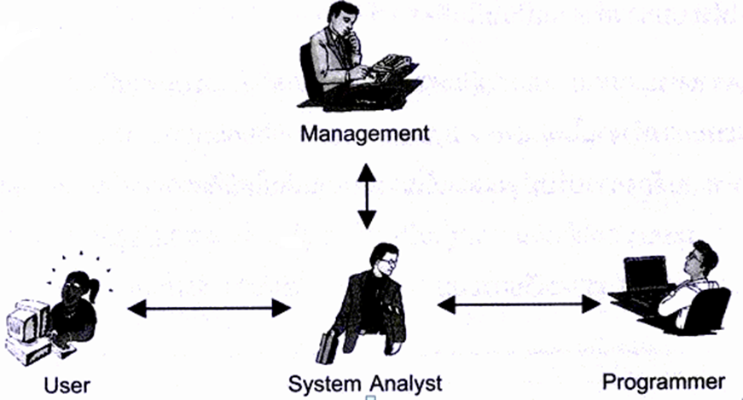
นักวิเคราะห์ระบบ (System Analyst: SA)
SA: วิเคราะห์และออกแบบระบบเพื่อแก้ปัญหางธุรกิจ โดยนำเอาเทคโนโลยีสารสนเทศมาใช้
SA: ประสานงานและติดต่อกับบุคคลในระบบต่าง ๆ เพื่อรวบรวมข้อมูลและความต้องการขององค์กร
SA: ต้องวางแผน การวิเคราะห์หาความต้องการด้านสารสนเทศและประมวลผลของหน่วยงาน
SA: นำเทคโนโลยีคอมพิวเตอร์มาใช้เพื่อพัฒนาระบบ

Slide 7
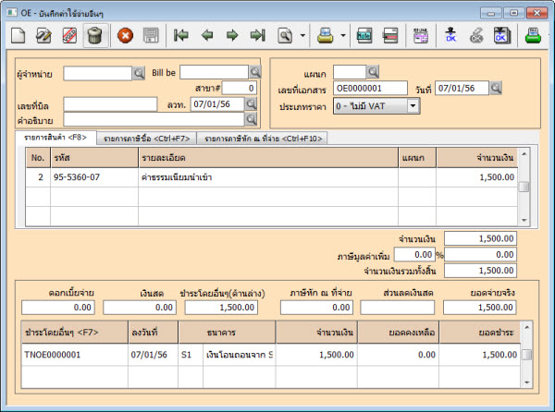
นักวิเคราะห์ระบบ (System Analyst: SA)
การพัฒนาระบบ ไม่ใช่การเขียนโปรแกรมขึ้นมาเท่านั้น
จุดประสงค์หลักของการวิเคราะห์ระบบคือ ระบบสารสนเทศที่ได้รับการพัฒนาขึ้นมา จะต้องแก้ไขปัญหาให้กับอค์กรได้จริง
นักวิเคราะห์ระบบ เป็นบุคคลที่สามารถแก้ปัญหาทางธุรกิจได้มากว่ากว่าที่จะเป็นโปรแกรมเมอร์

Slide 8
นักวิเคราะห์ระบบ (System Analyst: SA)
EX. ปัญหาทางธุรกิจ ที่นักวิเคราะห์ระบบจำเป็นต้องหาแนวทางแก้ไข
  ลูกค้าต้องการสั่งซื้อสินค้าได้ทุกเวลา ไม่ว่าจะเป็นกลางวันหรือกลางคืน ดังนั้น แนวทางการแก้คือ ?
  ฝ่ายผลิตต้องวางแผนอย่างระมัดระวังเกี่ยวกับการประเมินสินค้า แต่ละชนิดที่ต้องผลิตในแต่ละสัปดาห์ การแก้ไขคือ?
  ผู้ขายปัจจัยการผลิต ไม่ต้องการกักตุนชิ้นส่วนวัตถุดิบจำนวนมากไว้ในคลัง เพราะต้องการลดค่าใช้จ่ายการเก็บรักษา
  การแก้ไขคือ?

Slide 9
นักวิเคราะห์ระบบ (System Analyst: SA)
ค้นหาความจริง
ตรวจสอบผลประโยชน์และความคุ้มค่า
กำหนดความต้องการ
พัฒนาแนวทางแก้ไขปัญหา
เลือกแนวทางที่ดีที่สุดมาใช้
กำหนดรายละเอียด
นำไปใช้
ตรวจสอบและติดตาม
ขั้นตอนของการแก้ไขปัญหาของนักวิเคราะห์ระบบ

Slide 10
การแก้ไขปัญหาทางธุรกิจด้วยระบบ
Systems : เป็นกลุ่มขององค์ประกอบต่าง ๆ ที่ทำงานร่วมกัน มีความสัมพันธ์กัน เพื่อจุดประสงค์ในสิ่งเดียวกัน
ระบบ
บัญชี
ระบบการตลาด
ระบบ
สินค้าคงคลัง
ระบบ
การผลิต
ระบบบริหาร
งานบุคคล
ระบบธุรกิจ

Slide 11
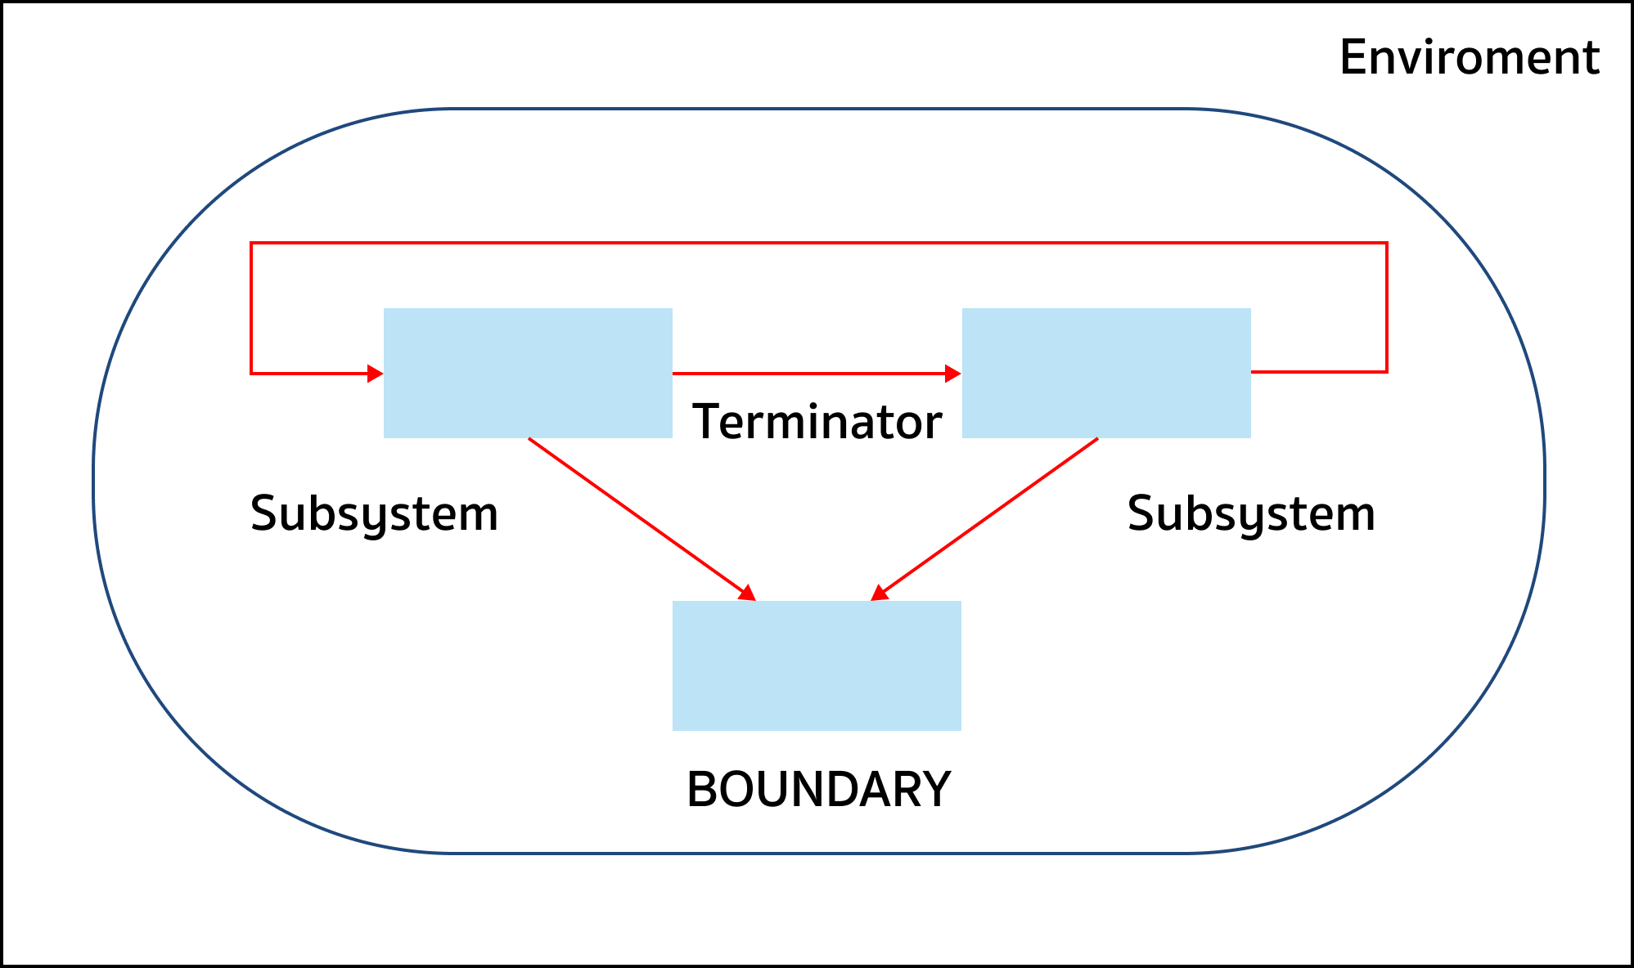
ภาพรวมของระบบ

Slide 12
ชนิดของระบบสารสนเทศ
ระบบการประมวลผลข้อมูล (TPS)
ระบบสำนักงานอัตโนมัติ (OAS)
ระบบสารสนเทศเพื่อการจัดการ (MIS)
ระบบสนับสนุนการตัดสินใจ (DSS)
ระบบสารสนเทศเพื่อผู้บริหารระดับสูง (EIS)
ระบบผู้เชี่ยวชาญ (ES)
ระบบวางแผนทรัพยากรทางธุรกิจแบบทั่วทั้งองค์กร (ERP)

Slide 13
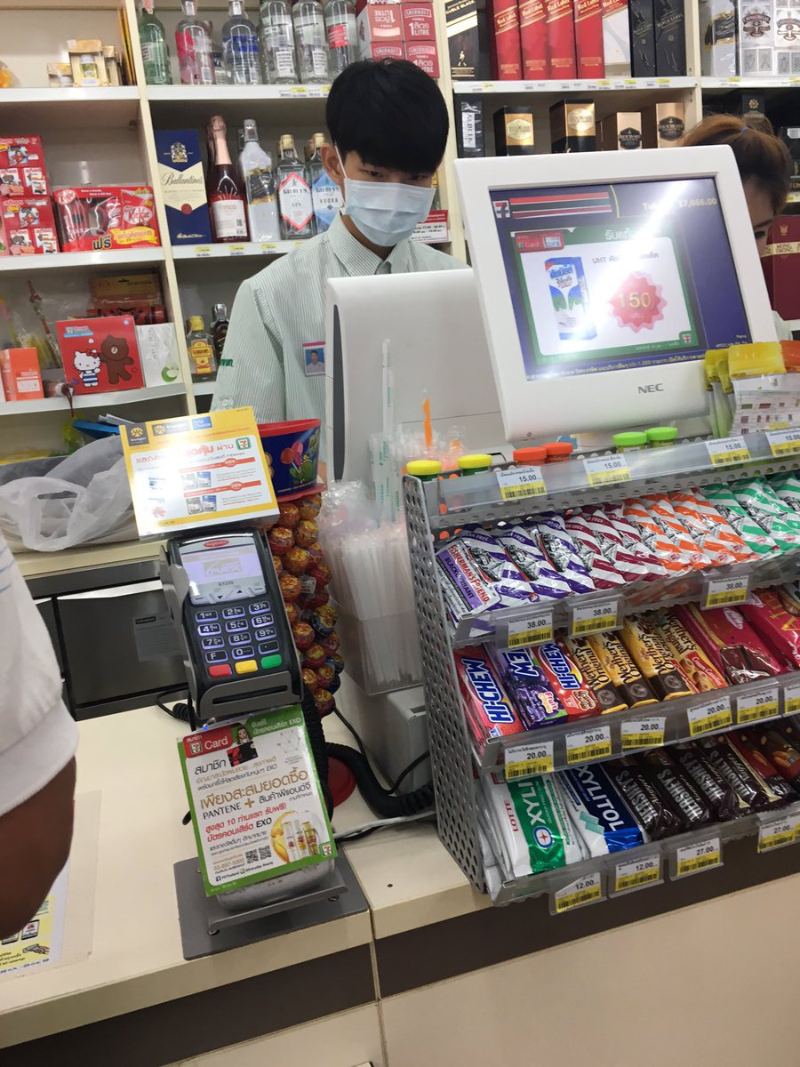
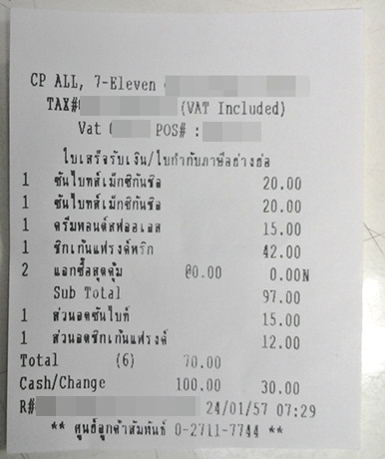
ระบบประมวลผลรายการประจำวัน
(Transaction Processing Systems : TPS)
Example Report of TPS

Slide 14
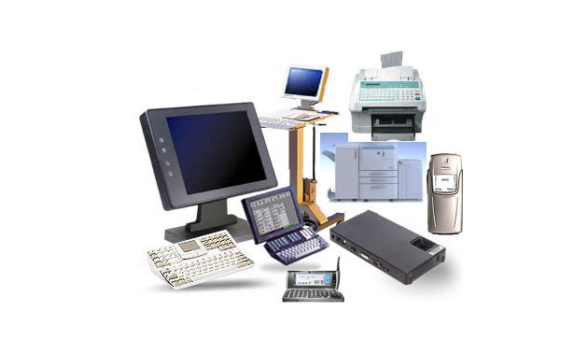
ระบบสำนักงานอัตโนมัติ
(Office Automation Systems : OAS)

Slide 15

ระบบสารสนเทศเพื่อการจัดการ
(Management Information Systems : MIS)
TPS
MIS
Order
Processing
system
MIS FILES
Order
file
Sales
data
Materials
Resource
Planning
system
Unit product
cost data
Production
Master
file
MIS
Reports
Product
Change
data
General
Ledger
system
Accounting
files
Expense
data

Slide 16
ระบบสารสนเทศเพื่อการจัดการ
(Management Information Systems : MIS)
PRODUCT CODE | PRODUCT DESCRIPTION | SALES REGION | ACTUAL SALES | PLANNED
2341 | โออิชิรสมะนาว | กลาง เหนือ อีสาน ใต้ | 100,000 100,000 100,000 100,000 | 250,000 125,000 150,000 80,000
TOTAL |  |  | 400,000 | 605,000
5674 | บิวตี้ดริ้ง รีแล็กซิ่ง คาล์ม | กลาง เหนือ อีสาน ใต้ | 100,000 80,000 120,000 70,000 | 140,000 85,000 125,000 68,000
TOTAL |  |  | 370,000 | 418,000
Example Report of MIS

Slide 17
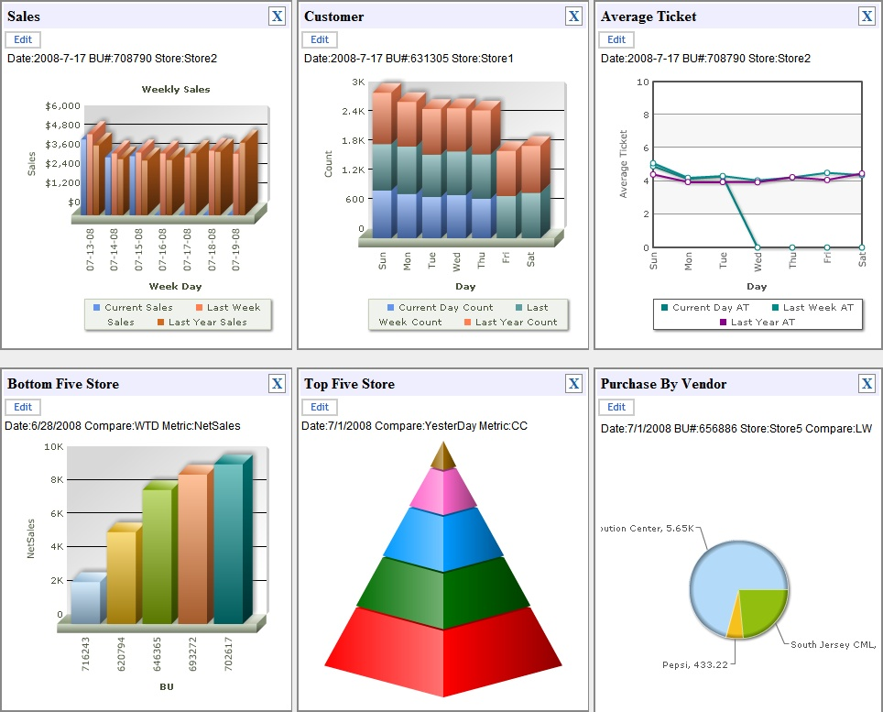
ระบบสารสนเทศเพื่อการจัดการ
(Management Information Systems : MIS)

Slide 18
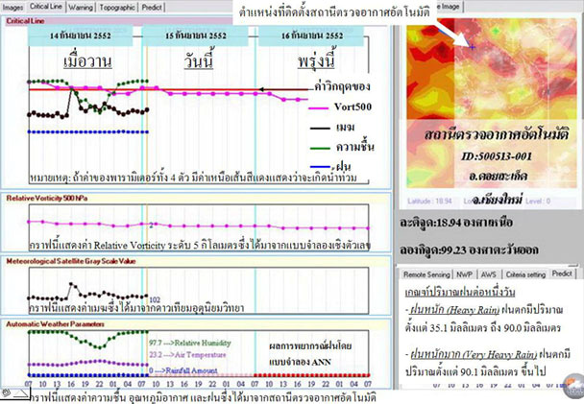
ระบบสนับสนุนการตัดสินใจ
(Decision Support Systems : DSS)
จะเกิดอะไรขึ้น?......ถ้า…....”
หรือ
“What-if”
ระบบสนับสนุนการตัดสินใจเตือนภัยน้ำท่วม

Slide 19
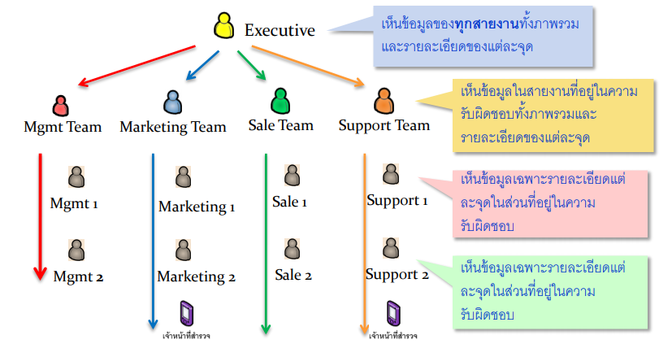
ระบบสารสนเทศสำหรับผู้บริหาร
(Executive Information System : EIS)
ใช้งานด้านการพยากรณ์และการทำนายเป็นส่วนใหญ่

Slide 20
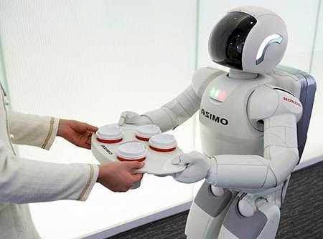
ระบบผู้เชี่ยวชาญ
(Expert Systems : ES)
เป็นระบบที่รวบรวมความรู้ความเชี่ยวชาญเฉพาะด้านในสาขาต่าง ๆ เข้าด้วยกัน
ซึ่งบางครั้งเรียกว่าระบบฐานความรู้ (Knowledge Base)
ระบบผู้เชี่ยวชาญจัดเป็นแขนงหนึ่งของระบบปัญญาประดิษฐ์ (Artificial Intelligence หรือ AI)
Example of ES
การช่วยพิจารณาอนุมัติสินเชื่อ
การประเมินคุณสมบัติของผู้สมัครเข้าทำงาน
ระบบการให้เครดิตลูกค้า
ระบบการรักษาและวินิจฉัยโรค
ระบบผู้เชี่ยวชาญด้านภาษี

Slide 21

ระบบวางแผนทรัพยากรทางธุรกิจแบบทั่วทั้งองค์กร
(Enterprise Resource Planning : ERP)
มุ่งเน้นการแก้ปัญหาระดับองค์กรเป็นหลัก ด้วยการบูรณาการกระบวนการทางธุรกิจต่าง ๆ ในบริษัททั้งหมด ได้แก่ การจัดจ้าง การผลิต การขาย การบัญชี และการบริหารบุคคล เข้าด้วยกัน เป็นระบบที่สัมพันธ์กันและสามารถเชื่อมโยงกันอย่าง Real time

Slide 22
ส่วนประกอบของระบบสารสนเทศ
Procedures
Software
Hardware
Telecom
Communications
Data
People

Slide 23
การใช้สารสนเทศของผู้บริหารระดับต่าง ๆ
ผู้บริหาร
ระดับสูง
ผู้บริหารระดับกลาง
ผู้บริหารระดับล่าง
พนักงานระดับปฏิบัติงาน
ข้อมูลที่กลั่นกรอง
ข้อมูลสรุปผล
สารสนเทศภายนอก
ข้อมูลรายละเอียดสารสนเทศภายใน

Slide 24
ระดับของผู้บริหารกับชนิดสารสนเทศที่ใช้งาน
ผู้บริหารระดับสูง
ผู้บริหารระดับกลาง
ผู้บริหารระดับล่าง
พนักงานระดับปฏิบัติงาน
EIS, MIS, DSS, OAS
MIS, DSS, OAS
MIS, OAS
TPS, OAS

Slide 25
รูปแบบการตัดสินใจของผู้บริหาร
การตัดสินใจแบบมีโครงสร้าง
การตัดสินใจแบบกึ่งโครงสร้าง
การตัดสินใจแบบไม่มีโครงสร้าง

Slide 26
ความหมายของการวิเคราะห์ระบบ
ต้องปรับปรุงงานบริการให้ดียิ่งขึ้น จุดประสงค์คือ ต้องอำนวยความสะดวกแก่ลูกค้าที่มาติดต่อใช้บริการ รวมถึงสิ่งอำนวยความสะดวกใหม่ ๆ
เพื่อสนับสนุนสินค้าและบริการใหม่ ๆ
เพิ่มประสิทธิภาพในการทำงาน ค้นพบข้อบกพร่องจากการดำเนินงาน เช่น ล่าช้า ใช้เวลานาน ไม่รองรับการขยายตัวของธุรกิจฯ
ต้องการสารสนเทศมากขึ้น
ต้องการระบบควบคุมที่ดี ระบบควบคุมที่มีประสิทธิภาพ รัดกุม สร้างความมั่นใจต่อข้อมูลที่จัดเก็บ มีความถูกต้องและปลอดภัย
ช่วยลดต้นทุน ลดค่าใช้จ่ายระยะยาว

Slide 27
แนวทางในการดำเนินงานเกี่ยวกับการพัฒนาระบบ
ไม่ต้องดำเนินการใด ๆ
ปรับปรุงระบบเดิมให้ดียิ่งขึ้น ปรับปรุงบางส่วนของระบบให้มีประสิทธิภาพดียิ่งขึ้น
พัฒนาระบบใหม่ทดแทนระบบงานเดิม

Slide 28
ลักษณะงานของนักวิเคราะห์ระบบ
หน้าที่ : วิเคราะห์ระบบอย่างเดียว เรียกว่า
Information Analyst
หน้าที่ : วิเคราะห์และออกแบบระบบ เรียกว่า
System Designers, Application Developers
หน้าที่ : วิเคราะห์ ออกแบบระบบ และเขียนโปรแกรม เรียกว่า
Programmer Analysts

Slide 29
ความรู้และทักษะของนักวิเคราะห์ระบบ
ทักษะและความรู้ทางเทคนิค มีความเชี่ยวชาญทางเทคนิค เทคโนโลยีต่าง ๆ ที่นำมาใช้ในองค์กร
ทักษะและความรู้ทางธุรกิจ รู้และเข้าใจในระบบธุรกิจ ฟังค์ชันการทำงานทางธุรกิจมีอะไรบ้าง โครงสร้างการจัดการองค์กร มีงานอะไรบ้าง เช่น ด้านการเงิน การผลิต การตลาดฯ
ทักษะและความรู้เกี่ยวกับคน การติดต่อสื่อสารระหว่างบุคคล ผู้จัดการ ผู้ใช้ โปรแกรมเมอร์ฯ
ความซื่อสัตย์และจรรยาบรรณในวิชาชีพ ต้องเก็บรักษาข้อมูลต่าง ๆ ของบุคคลและองค์กรไว้เป็นความลับ

Slide 30
ทีมงานพัฒนาระบบ
คณะกรรมการดำเนินงาน
ผู้จัดการระบบสารสนเทศ
นักวิเคราะห์ระบบ
นักออกแบบฐานข้อมูล
โปรแกรมเมอร์
วิศวกรระบบเครือข่าย
ทีมงานสนับสนุนฝ่ายเทคนิค
เจ้าหน้าที่รวบรวมข้อมูล
ผู้ใช้

Slide 31
Any questions?

